Slide 1
게임엔진프로그래밍응용
4. 탄막 슈팅 게임
청강문화산업대학교 게임콘텐츠스쿨
반 경 진

Slide 2
코로나 유의사항

Slide 3
코로나 유의 사항
2023학년도 1학기 방역 및 학사운영 방안
https://www.ck.ac.kr/archives/193175
2023학년도 1학기 국가공휴일 및 대학 행사 수업 대체 일정 공지
https://www.ck.ac.kr/archives/193109

Slide 4
온라인 수업 저작권 유의 사항

Slide 5
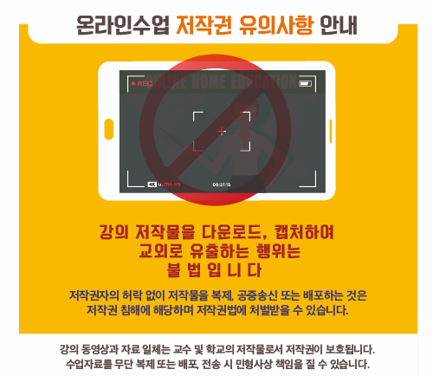
온라인 수업 저작권 유의 사항

Slide 6
Game Concept
1
Level Design
2
Player
3
NPC
4
UI & GameManager
5
그림 및 소스 출처 : 레트로의 유니티 게임 프로그래밍 에센스(교재)

Slide 7
Game Concept

Slide 8
Game Concept
사방에서 날아오는 탄알을 피하는 탄막 슈팅 게임
플레이어를 조작해서 가능한 한 오랫동안 탄알을 피하라!
키보드방향키 또는 WASD키
플레이어의 주변은 벽으로 막혀 있고, 바닥은 계속 회전합니다.
사방에 배치된 붉은 기둥이 플레이어를 향해 탄알을 발사합니다.
탄알은 플레이어의 최근 위치로 발사됩니다.
플레이어가 버틴 시간이 UI로 표시됩니다.
탄알에 맞아 플레이어가 죽으면 게임오버 텍스트와 최고기록이 표시 됩니다.
게임오버 시 R키를 누르면 게임을 재시작 합니다.
사망 후 게임 재시작: R키

Slide 9
Level Design

Slide 10
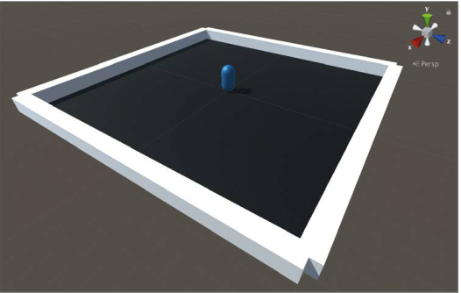
Level Design

Slide 11
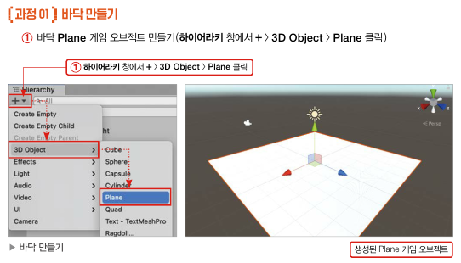
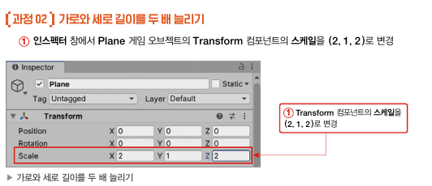
Level Design

Slide 12
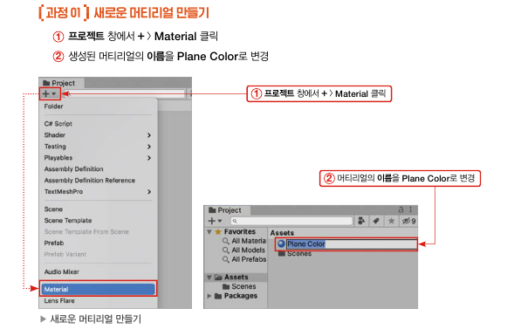
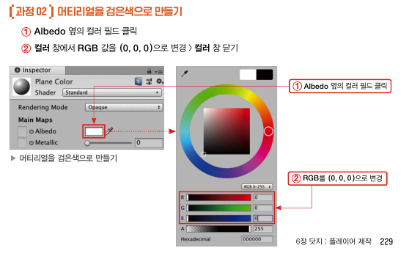
Level Design

Slide 13
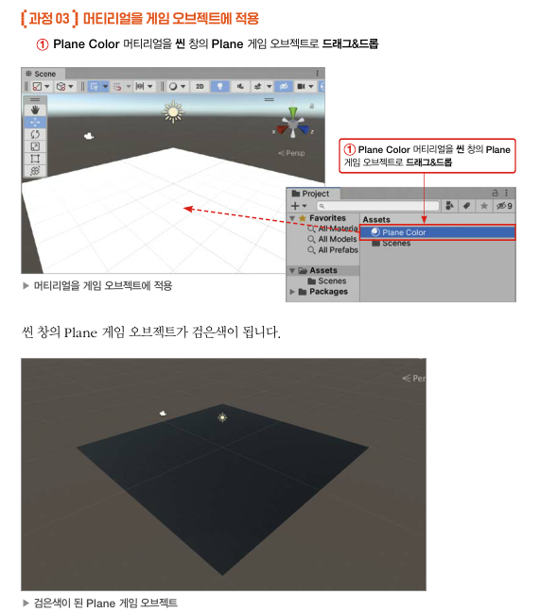
Level Design

Slide 14
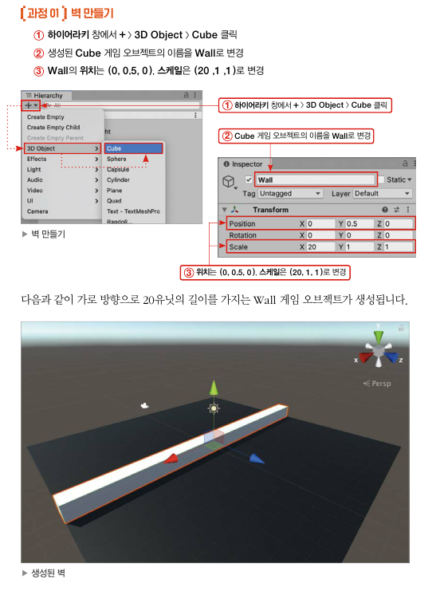
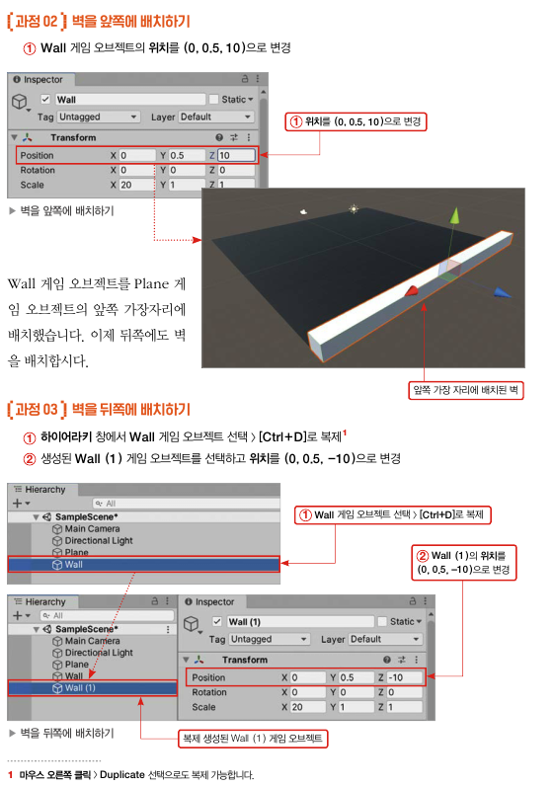
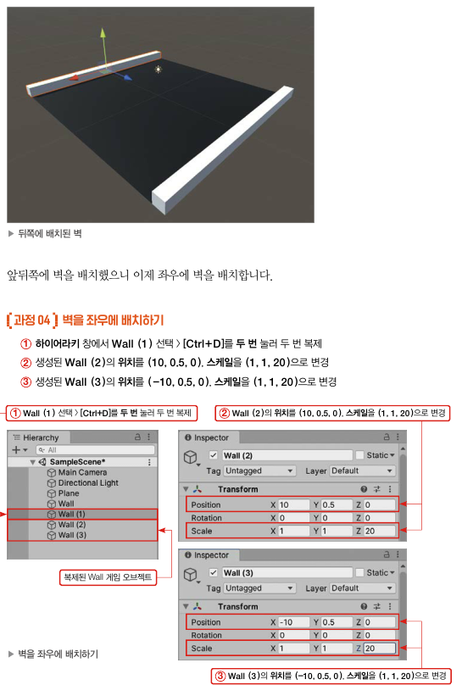
Level Design

Slide 15
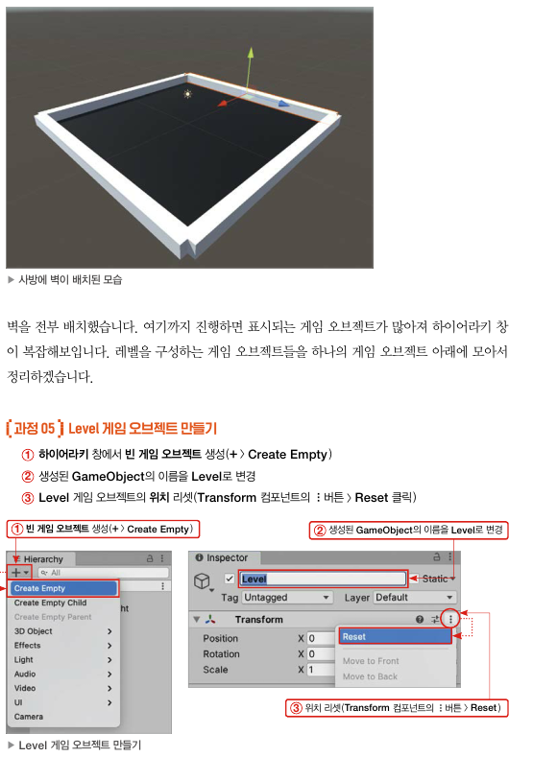
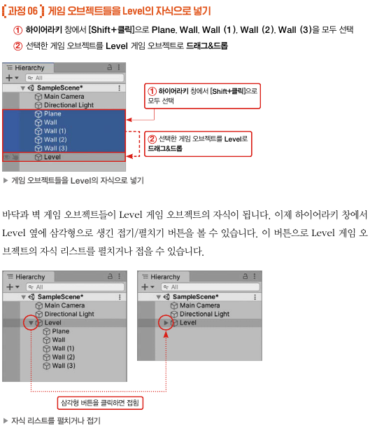
Level Design

Slide 16
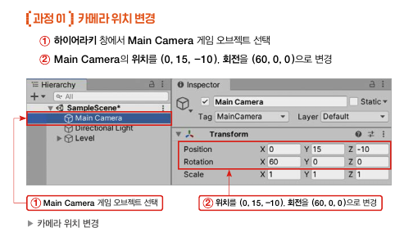
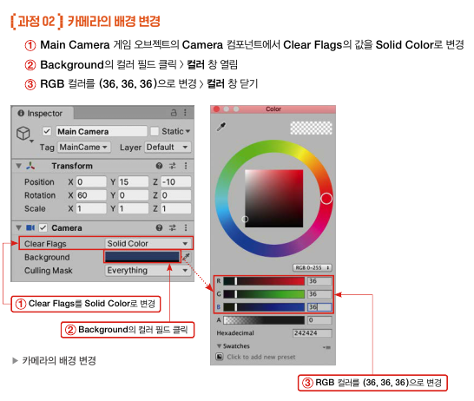
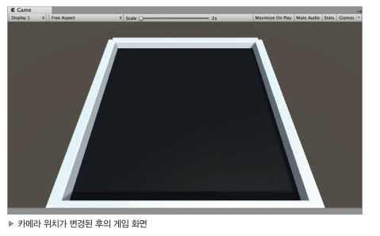
Level Design

Slide 17
Player

Slide 18
Player
파란색 캡슐 모양입니다.
상하좌우 방향키 혹은 WASD 키로 움직일 수 있습니다.
탄알에 맞으면 죽습니다.

Slide 19
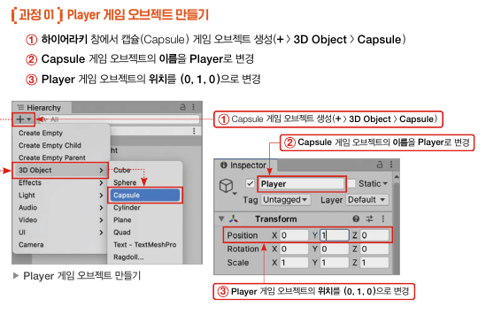
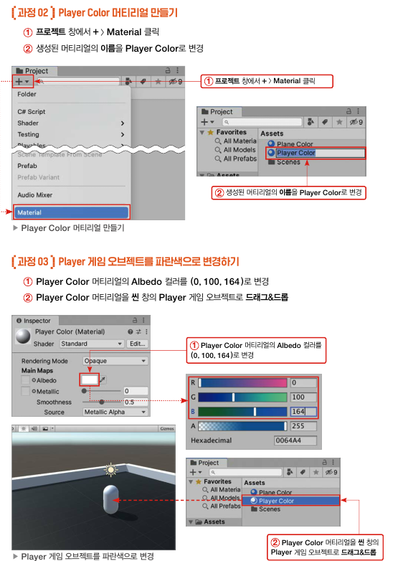
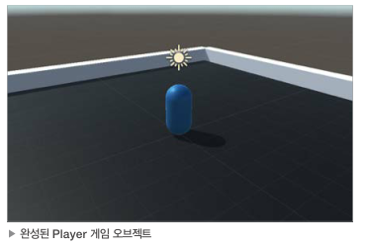
Player

Slide 20
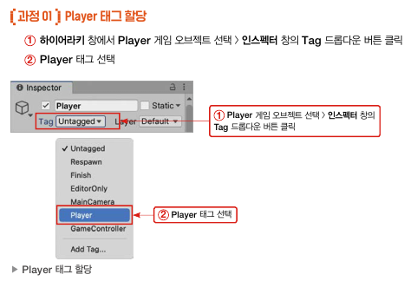
Player

Slide 21
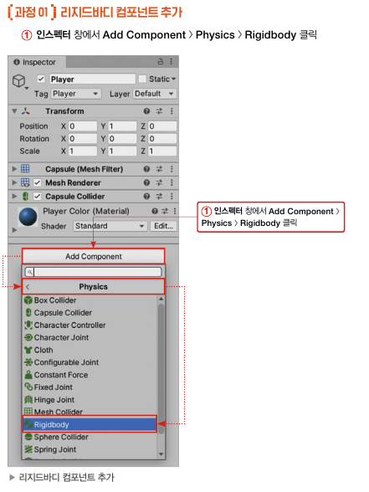
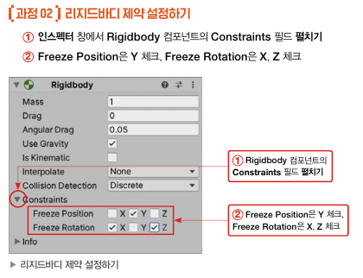
Player

Slide 22
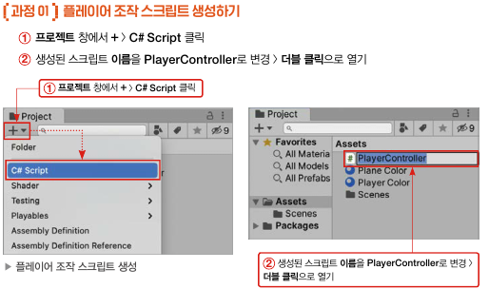
Player

Slide 23
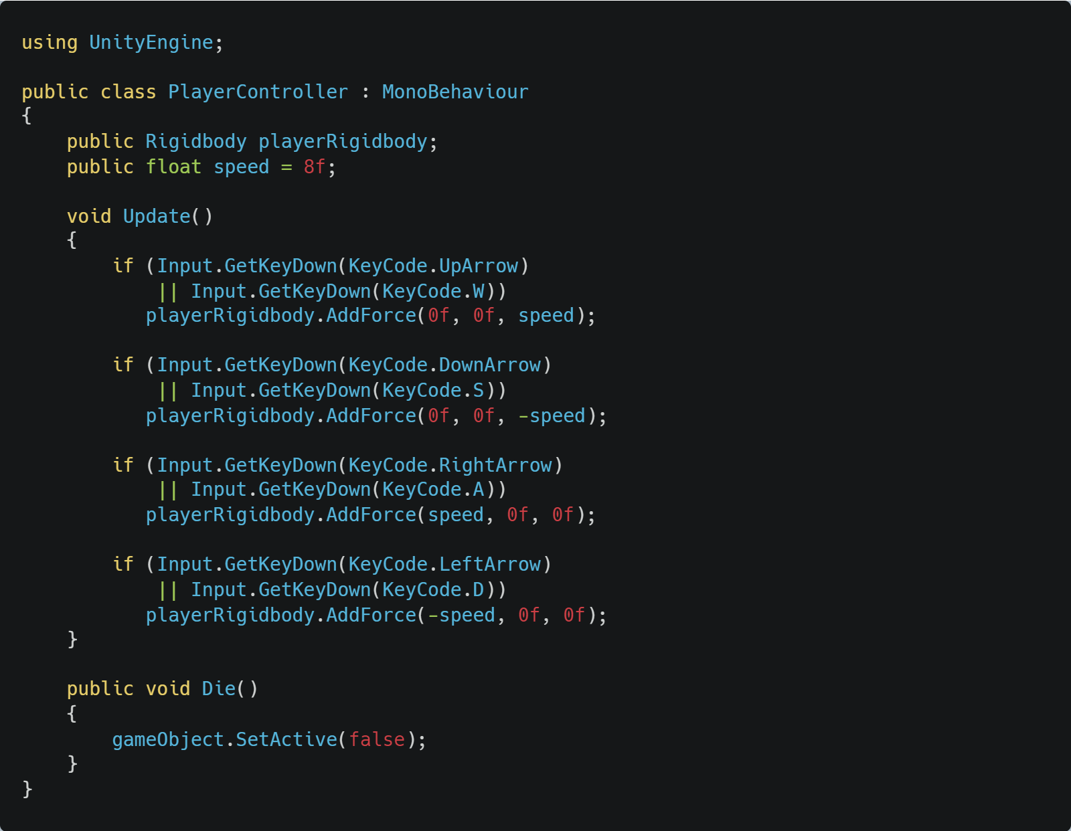
Player
Notes:
How to customize Unity script templates
%EDITOR_PATH%\Data\Resources\ScriptTemplates.
C:\Program Files\Unity\2020.3.30f1\Editor\Data\Resources\ScriptTemplates

Slide 24
Player
Notes:
How to customize Unity script templates
%EDITOR_PATH%\Data\Resources\ScriptTemplates.
C:\Program Files\Unity\2020.3.30f1\Editor\Data\Resources\ScriptTemplates

Slide 25
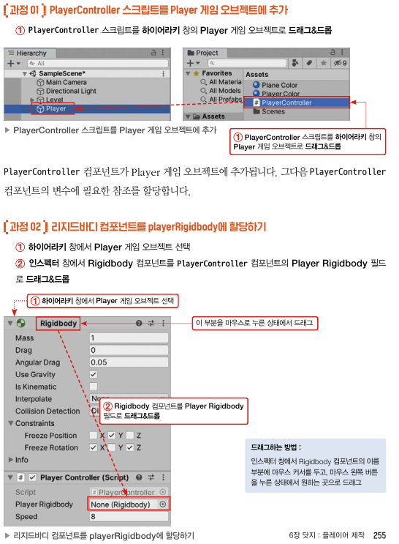
Player

Slide 26
Player
조작이 게임에 즉시 반영되지 않습니다.
입력감지 코드가 복잡합니다.
playerRigidbody에 해당 컴포넌트를 할당해야 합니다.

Slide 27
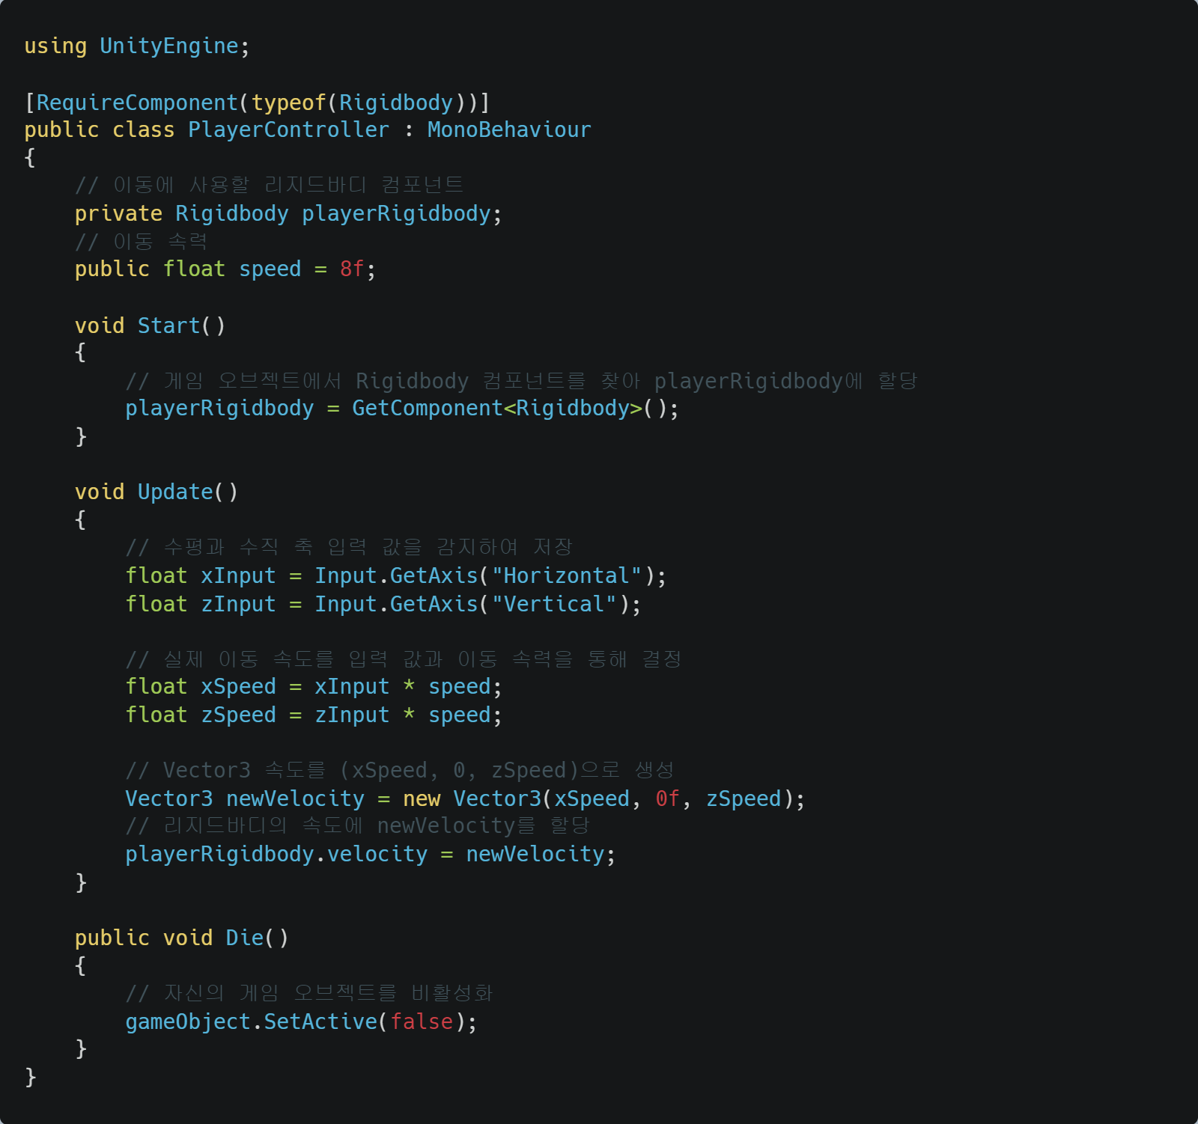
Player

Slide 28
Player

Slide 29
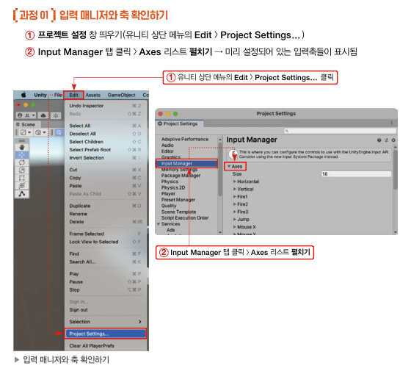
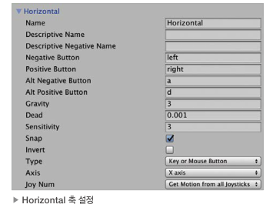
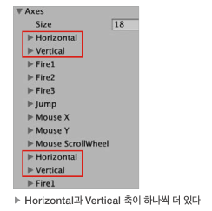
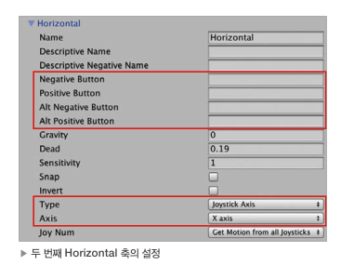
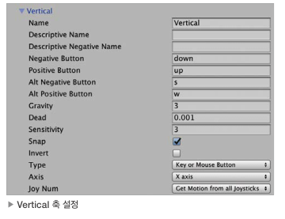
Player

Slide 30
NPC

Slide 31
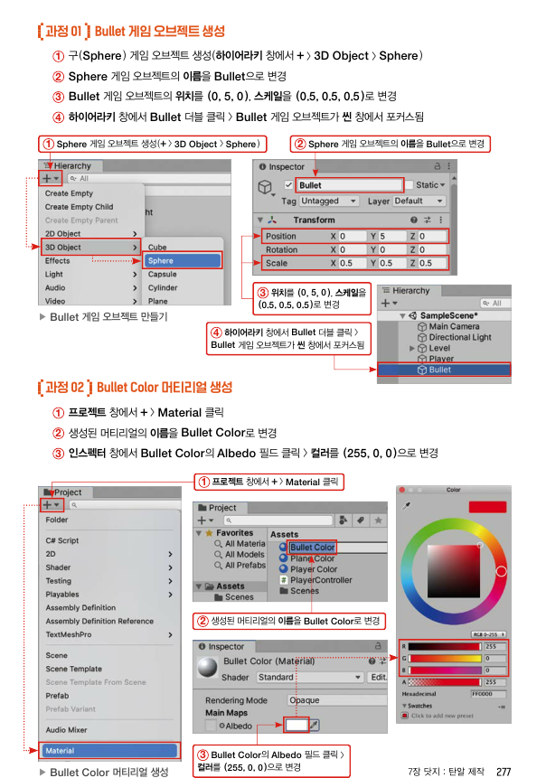
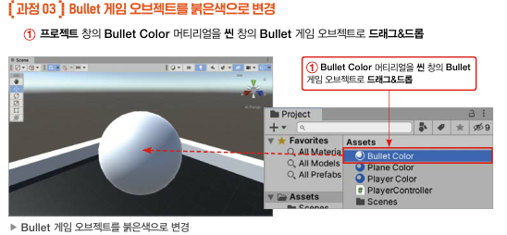
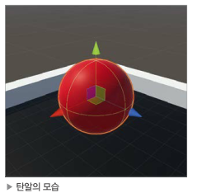
BULLET

Slide 32
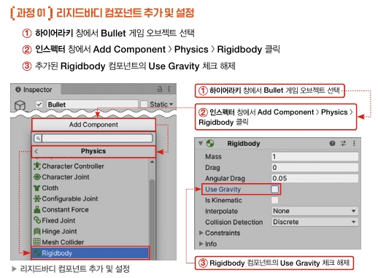
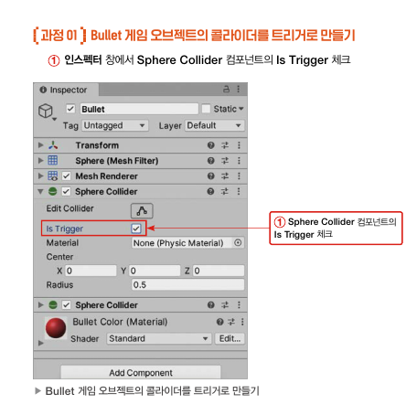
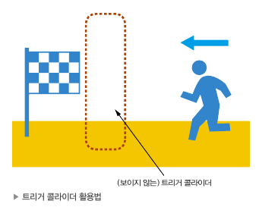
BULLET

Slide 33
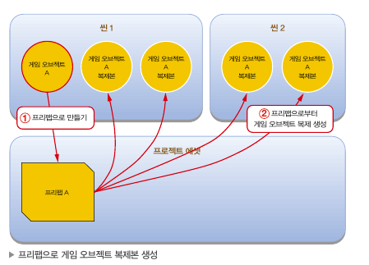
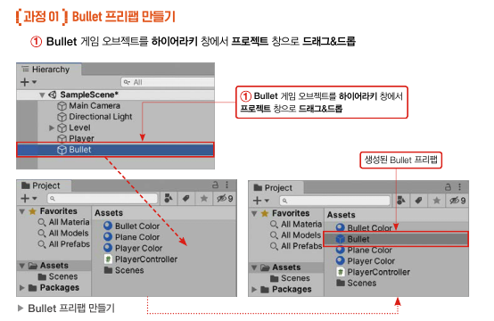
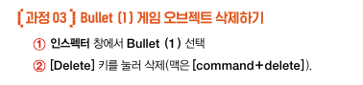
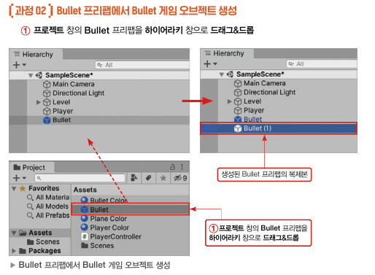
BULLET

Slide 34
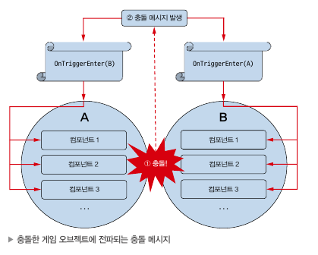
BULLET

Slide 35
BULLET
OnCollision 계열 : 일반 충돌
OnCollisionEnter(Collision collision) : 충돌하는 순간
OnCollisionStay(Collision collision) : 충돌하는 동안
OnCollisionExit(Collision collision) : 충돌했다가 분리되는 순간
OnTrigger 계열 : 트리거 충돌
OnTriggerEnter(Collider other) : 충돌하는 순간
OnTriggerStay(Collider other) : 충돌하는 동안
OnTriggerExit(Collider other) : 충돌했다가 분리되는 순간
Notes:
충돌한 두개의 게임오브젝트 모두 collider 컴포넌트가 있어야함
적어도 하나의 게임오브젝트는 rigidbody 컴포넌트가 있어야함
둘중에 하나라도 게임오브젝트의 collider 컴포넌트에 IsTriiger true(체크) 이면 OnTriggerXXX 사용
두 오브젝트가 물리연산을 하지 않고 충돌(그냥 지나간다)
게임오브젝트 둘다 collider 컴포넌트에 IsTriiger false(언체크) 이면 OnCollisionXXX 사용

Slide 36
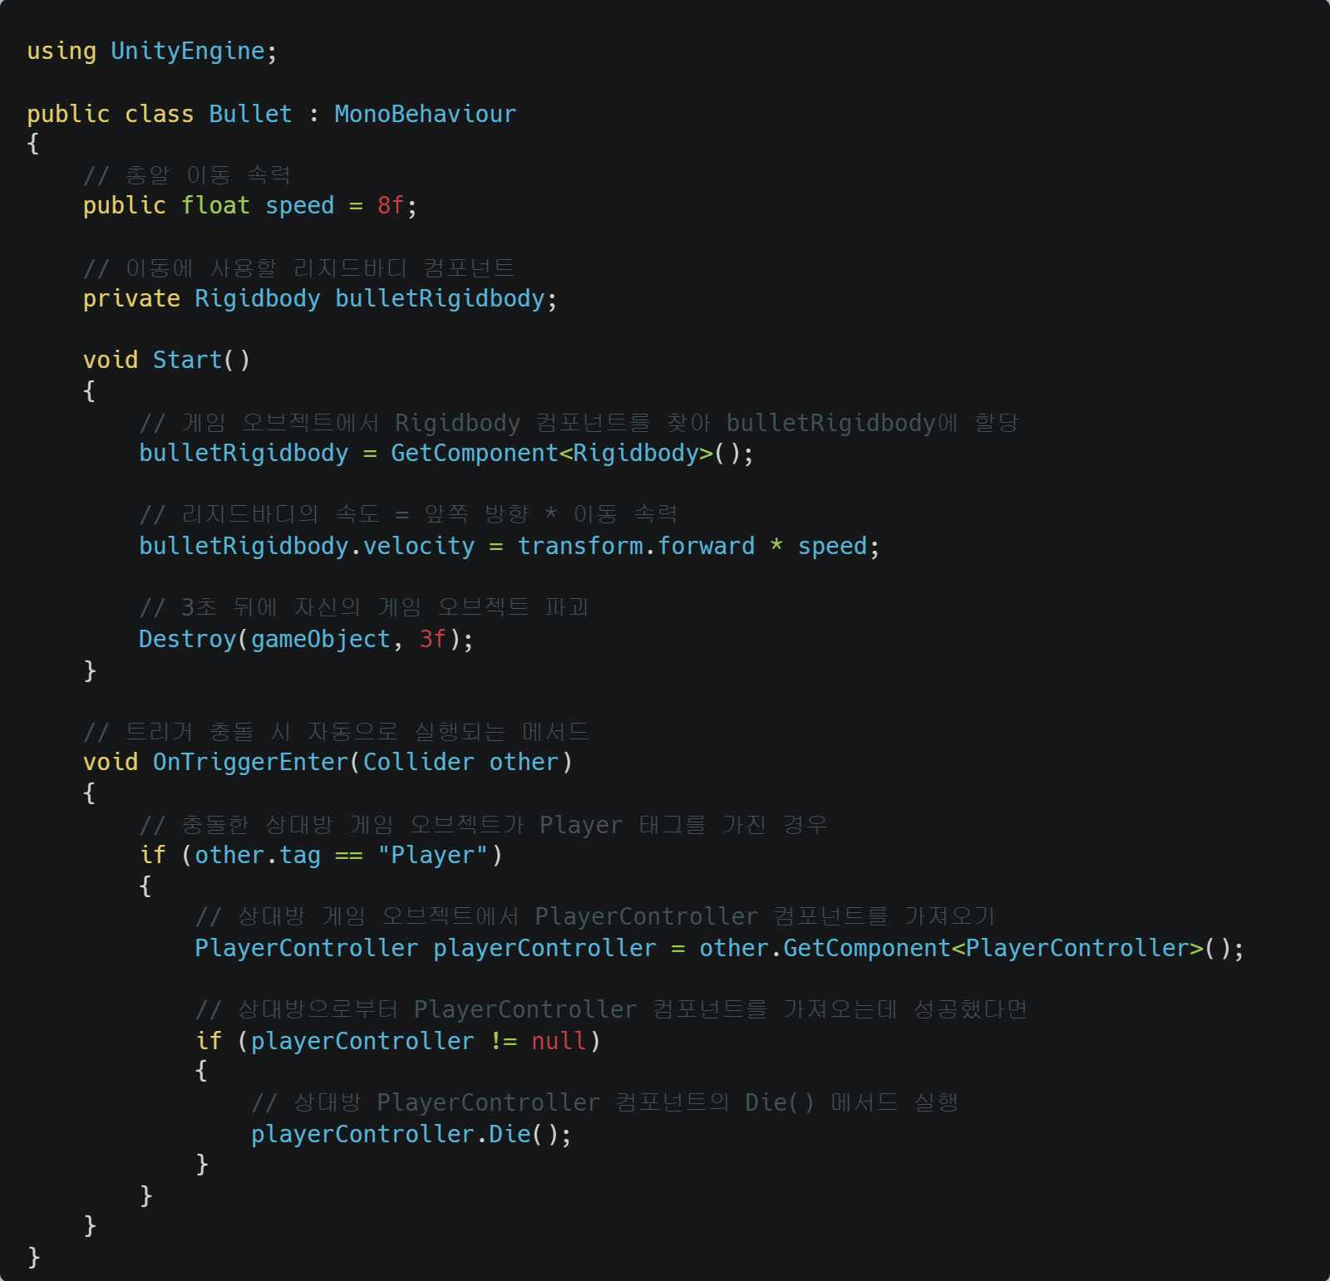
BULLET

Slide 37
BULLET

Slide 38
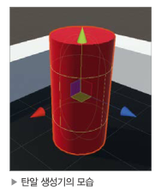
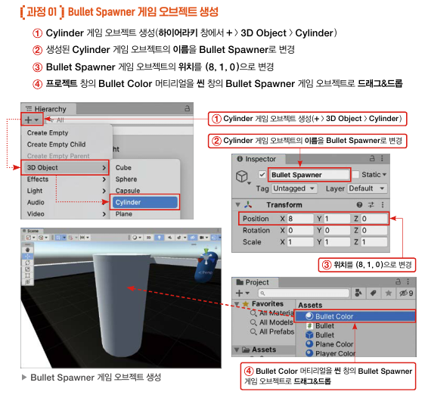
BulletSpawner

Slide 39
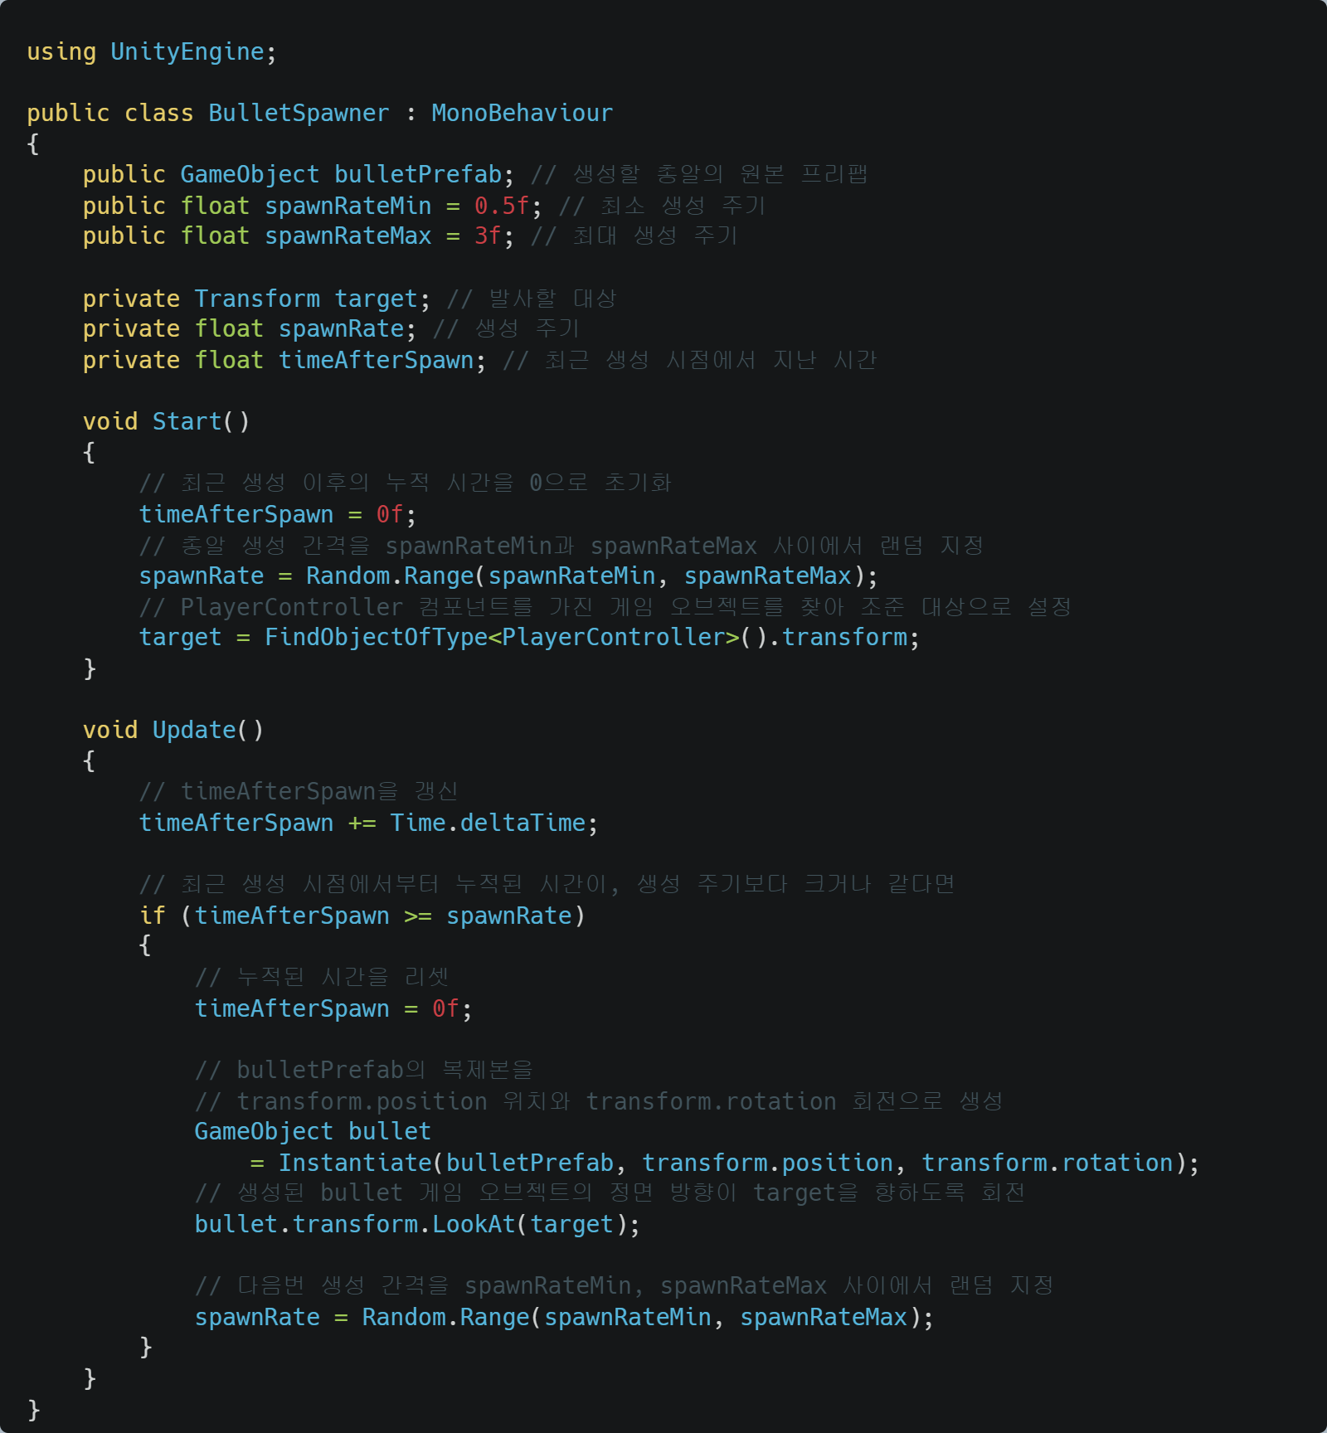
BulletSpawner

Slide 40
BulletSpawner

Slide 41
BulletSpawner

Slide 42
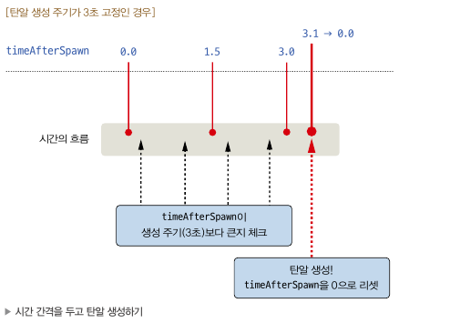
BulletSpawner

Slide 43
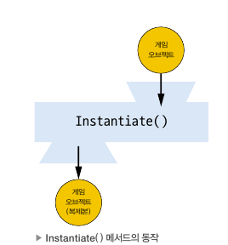
BulletSpawner

Slide 44
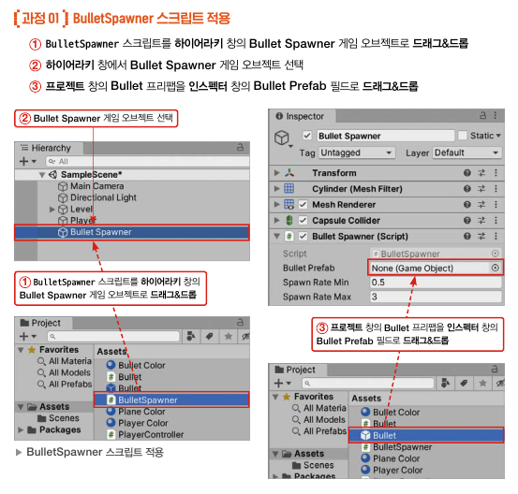
BulletSpawner

Slide 45
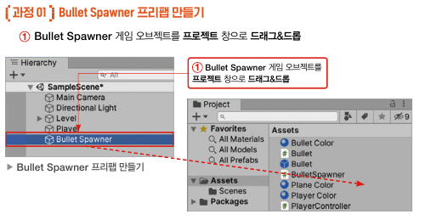
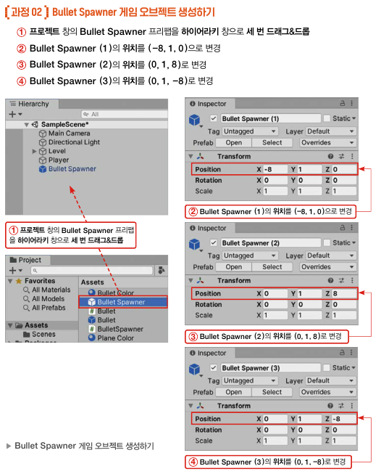

NPC

Slide 46
UI & GameManager

Slide 47


폴더정리

Slide 48


바닥 회전

Slide 49


바닥 회전

Slide 50

바닥 회전

Slide 51

바닥 회전

Slide 52


UI

Slide 53

UI

Slide 54

UI

Slide 55


UI

Slide 56


UI

Slide 57

UI

Slide 58
UI

Slide 59
UI

Slide 60




UI

Slide 61



UI

Slide 62
GameManager
게임 매니저의 기능
게임오버 상태 표현
생존 시간 갱신
UI를 갱신하고 표시
게임오버 시 게임 재시작

Slide 63
GameManager
게임 매니저의 기능
게임오버 상태 표현
생존 시간 갱신
UI를 갱신하고 표시
게임오버 시 게임 재시작

Slide 64

GameManager

Slide 65
GameManager
사용할 Scene을
빌드 세팅에서 등록해야
빌드 실행 시 적용

Slide 66
GameManager
PlayerPrefs
(Player Preference)

Slide 67
GameManager

Slide 68



GameManager

Slide 69


Editor Play & Test

Slide 70



빌드 하기

Slide 71
추가 수정 사항
게임 종료 시 바닥 회전 멈추고 다시 시작 시 회전 시작하기
게임 종료시 BulletSpawner 탄알 생성 멈추고 다시 시작 시 탄알 생성
게임 종료시 상단의 진행 시간 숨기고 다시 시작 시 보여주기

